Slide 1
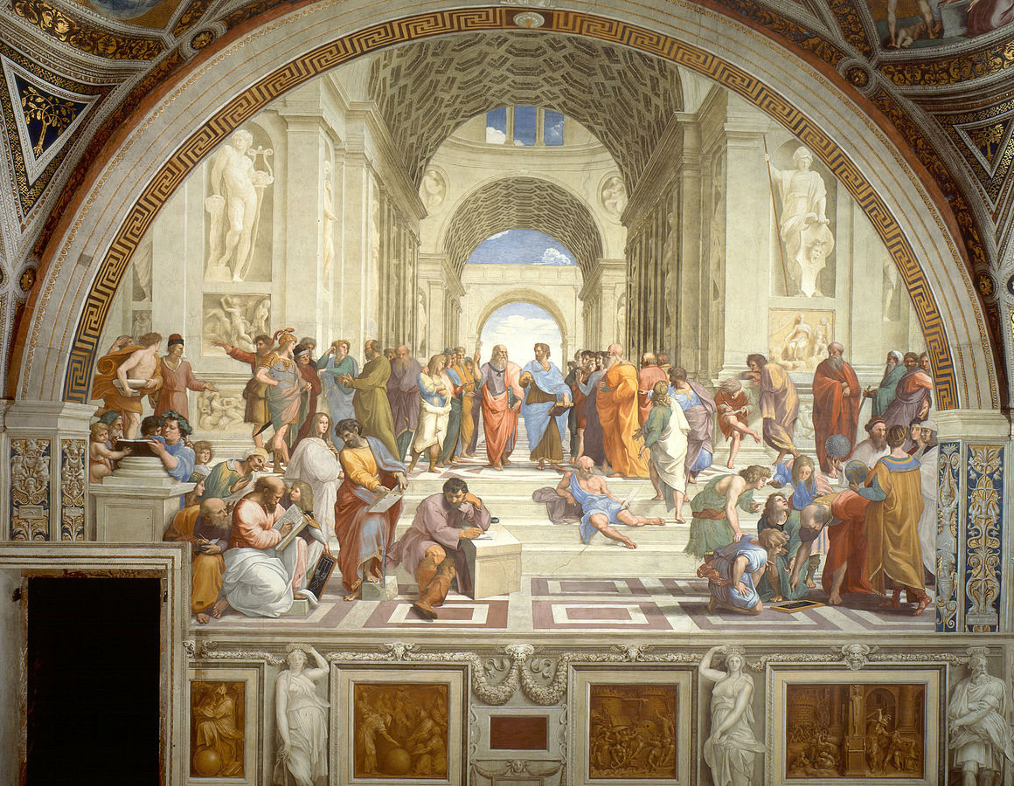
SOPHIST
after 14weeks
2013112130 정재엽 2016112129 김태건
2014112039 박태수 2014112074 손정인
‘현명하고 신중한 자’를
뜻하는 그리스어에서 유래
‘신중하게’ 소스를 분석하고
‘현명하게‘ 개선방안을 모색

Slide 2
프로젝트 선정 이유
프로젝트 선정 이유
테트리스 선정 이유 - 테트리스는 가장 단순하면서 가장 중독적인 게임으로 전세계적으로 인기 - 오픈소스를 이용한 프로젝트이기에 다양한 오픈 소스들을 이용하기에 용이함
Jalhaebojo의 테트리스 선정 이유 - 테트리스의 가장 기본적인 기능 및 통신 기능이 구현되어있는 상태 - 프로젝트로서 다양한 기능을 테스트하고 확장하기에 용이한 상태 - 자바 언어로 작성되어 있어 확장을 시키기에 적합한 언어를 채택하였음

Slide 3
프로젝트 선정 이유
프로젝트 주요 사항
개발 환경 OS : OS X 및 Ubuntu 16.04(Virtual Machine) 통합개발환경 : Eclipse 개발언어 : JAVA
프로젝트 목적 현재의 테트리스에서 더 나은 UX 제공
구현 사항 아이템 추가, 멀티화면 추가, 사운드 추가, 버그 수정

Slide 4
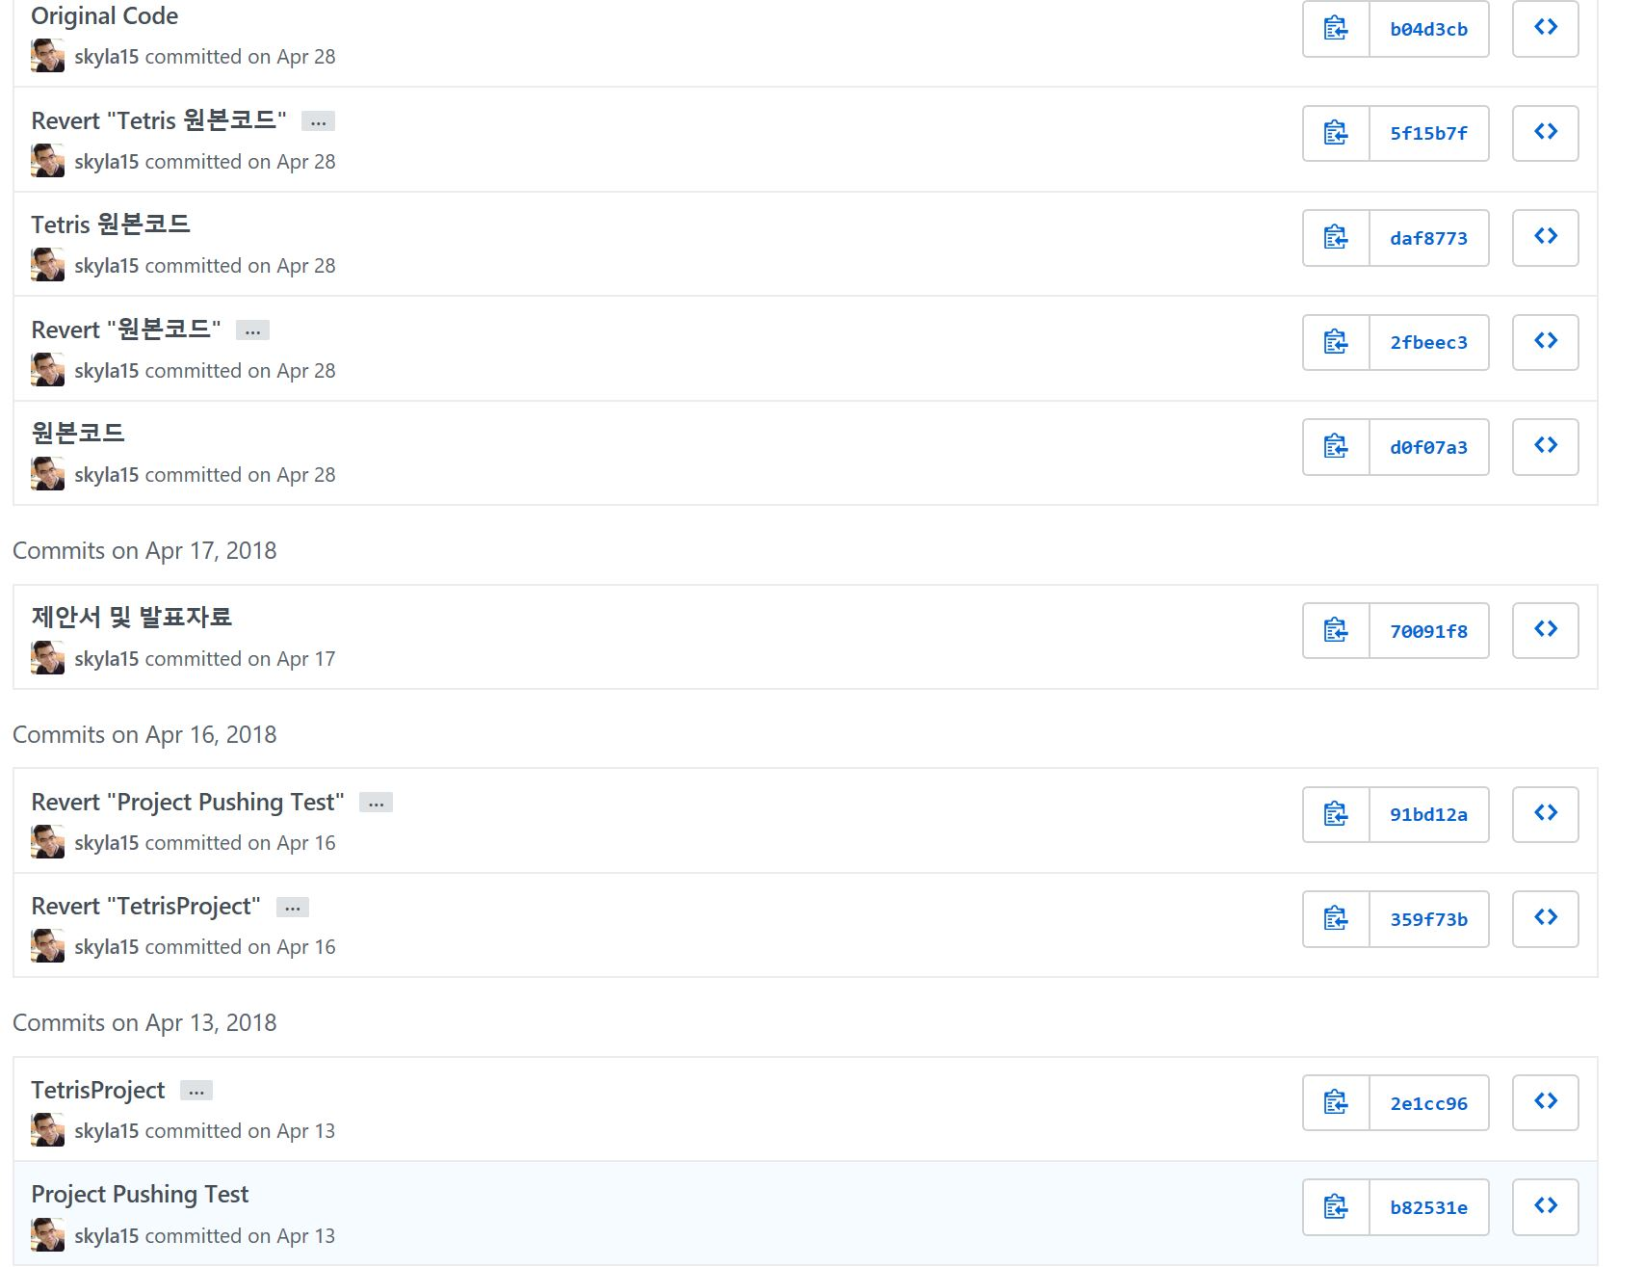
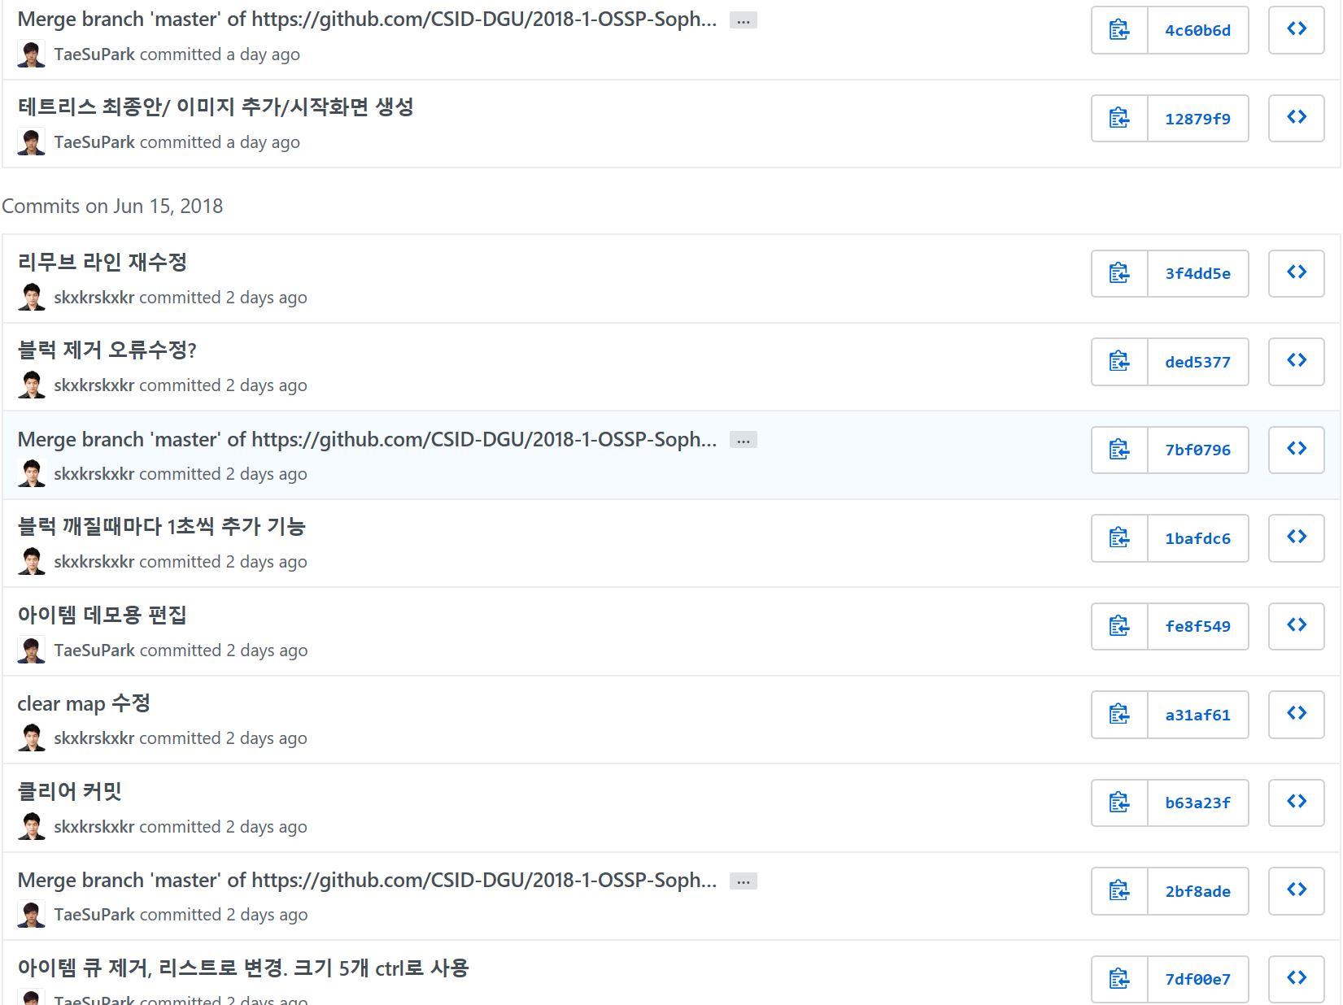
Troubles we encountered
ㅊ
깃허브와 관련하여 진행하며..
초기 잘못된 커밋들로 인한 커밋 히스토리
프로젝트 중반 협업 히스토리

Slide 5
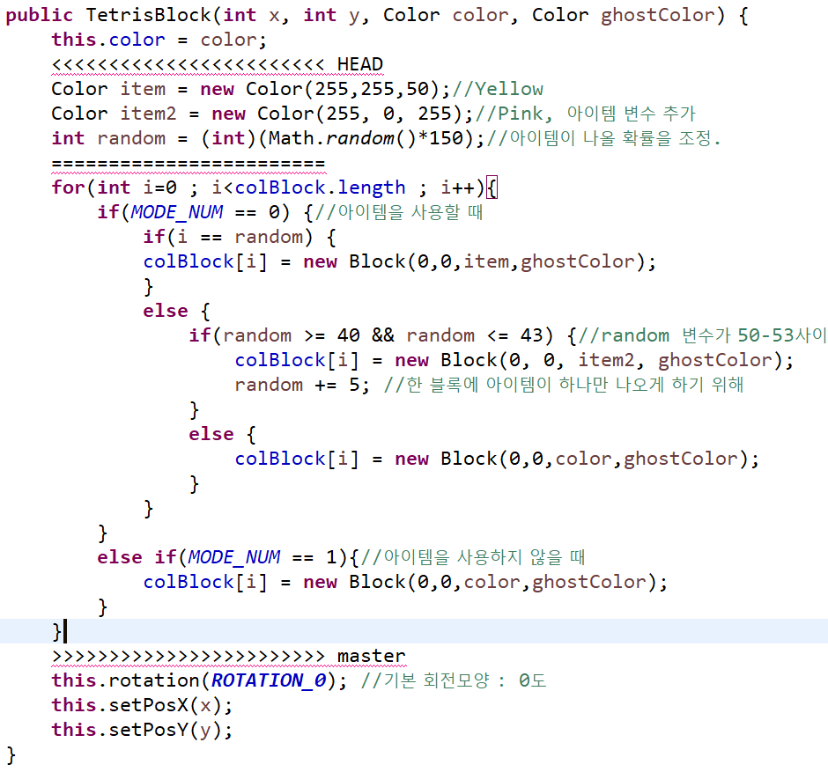
Troubles we encountered
깃허브와 관련하여 진행하며..

Slide 6
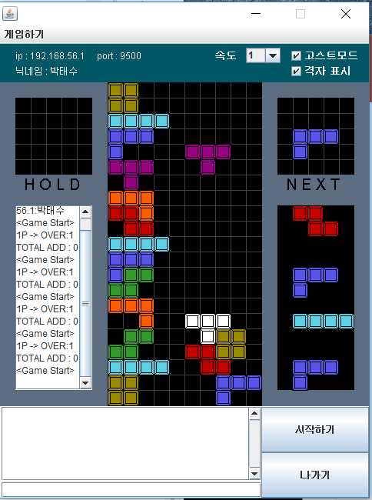
Why & How
Jalhaebojo 테트리스에서 수정이 필요하였던 부분
블록만 내려놓는 고전 테트리스 ☞ 현대의 테트리스의 기능은 다양
멀티윈도우를 지원하지 않음 ☞ 넷마블, 한게임 테트리스 등 시장의 테트리스들은 모두 멀티윈도우를 지원
요구사항
수업시간 약 60시간 가량을 활용

Slide 7
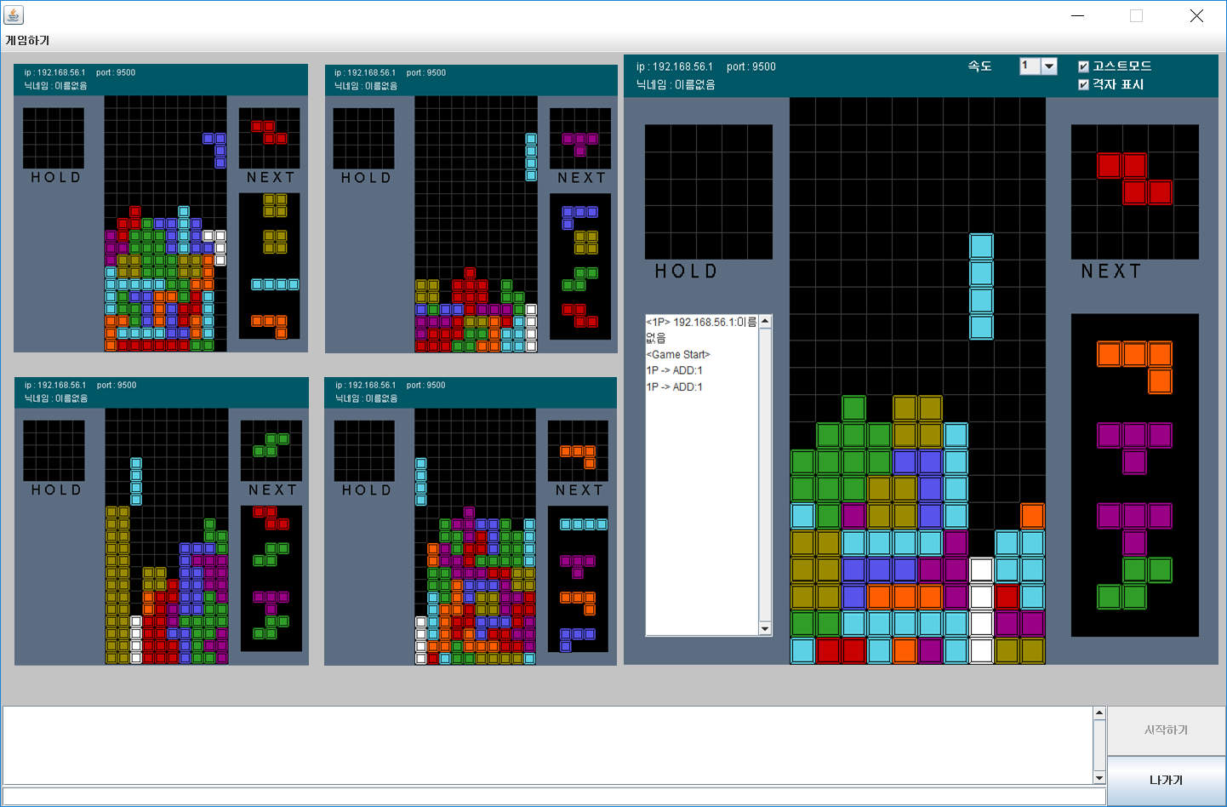
Why & How
Jalhaebojo 테트리스에서 수정이 필요하였던 부분
블록만 내려놓는 고전 테트리스 ☞ 아이템 기능을 추가
멀티윈도우를 지원하지 않음 ☞ 최대 5명의 멀티화면을 지원
요구사항
수업시간 약 60시간 가량을 활용 ☞ 팀원 별 역할 분담
< 초안>

Slide 8


Why & How
Jalhaebojo 테트리스에서 수정이 필요하였던 부분
블록만 내려놓는 고전 테트리스 ☞ 아이템 기능을 추가
멀티윈도우를 지원하지 않음 ☞ 최대 5명의 멀티화면을 지원
기대효과
공격아이템 및 보호아이템을 이용한 게임을 통한 경쟁적 심리 자극
멀티화면을 통한 경쟁요소 시각화

Slide 9
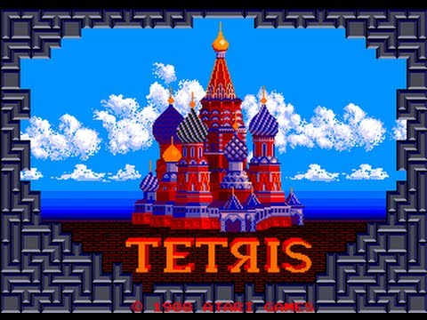
시작화면

Slide 10
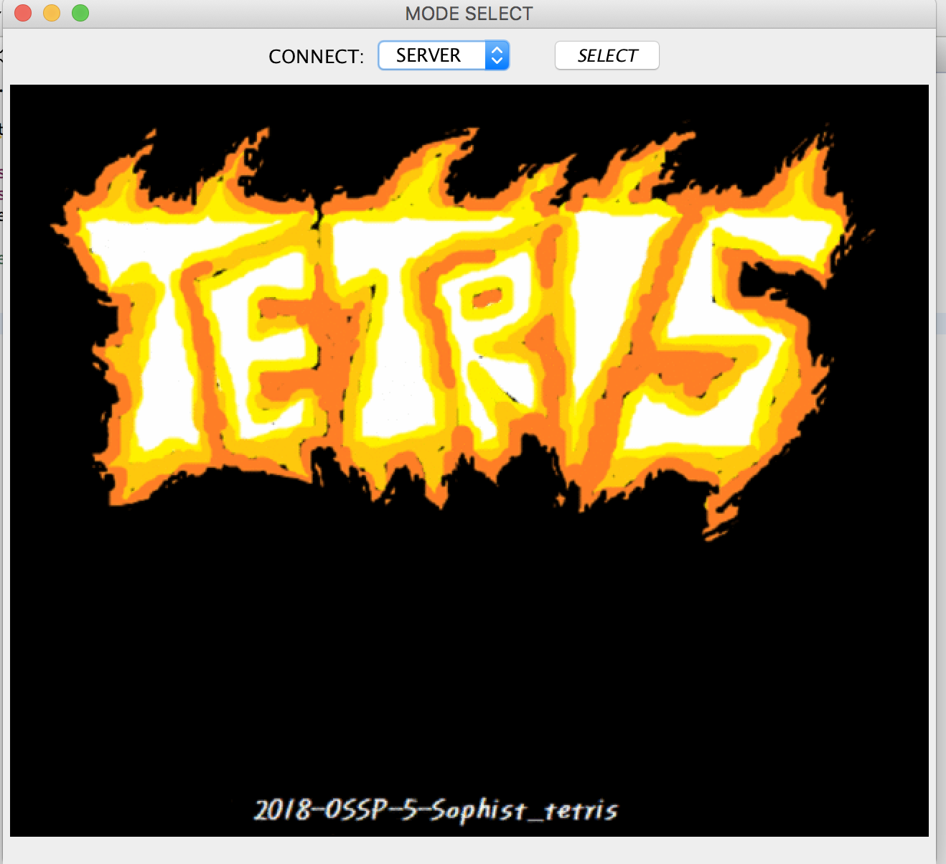
시작화면
시작화면 추가 - 게임의 서버 / 클라이언트 접속을 명확히 할 수 있음 - UX에 있어 기존의 게임보다 더 나은 환경 제공

Slide 11
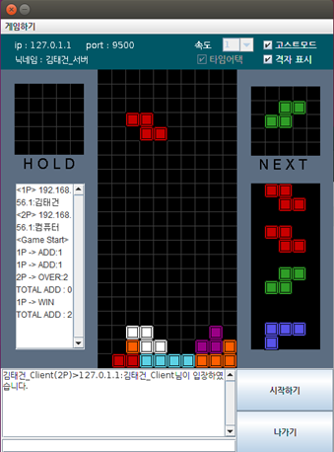
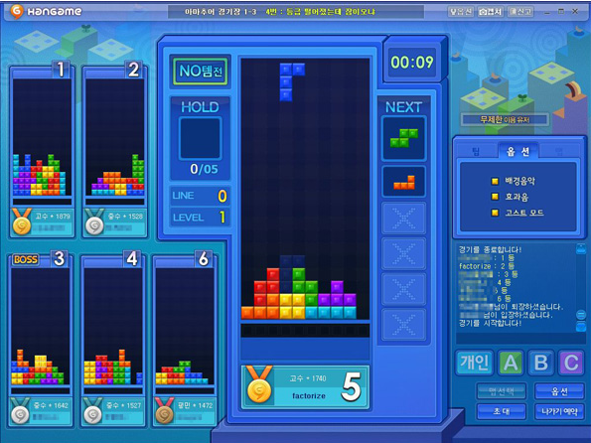
멀티 윈도우

Slide 12
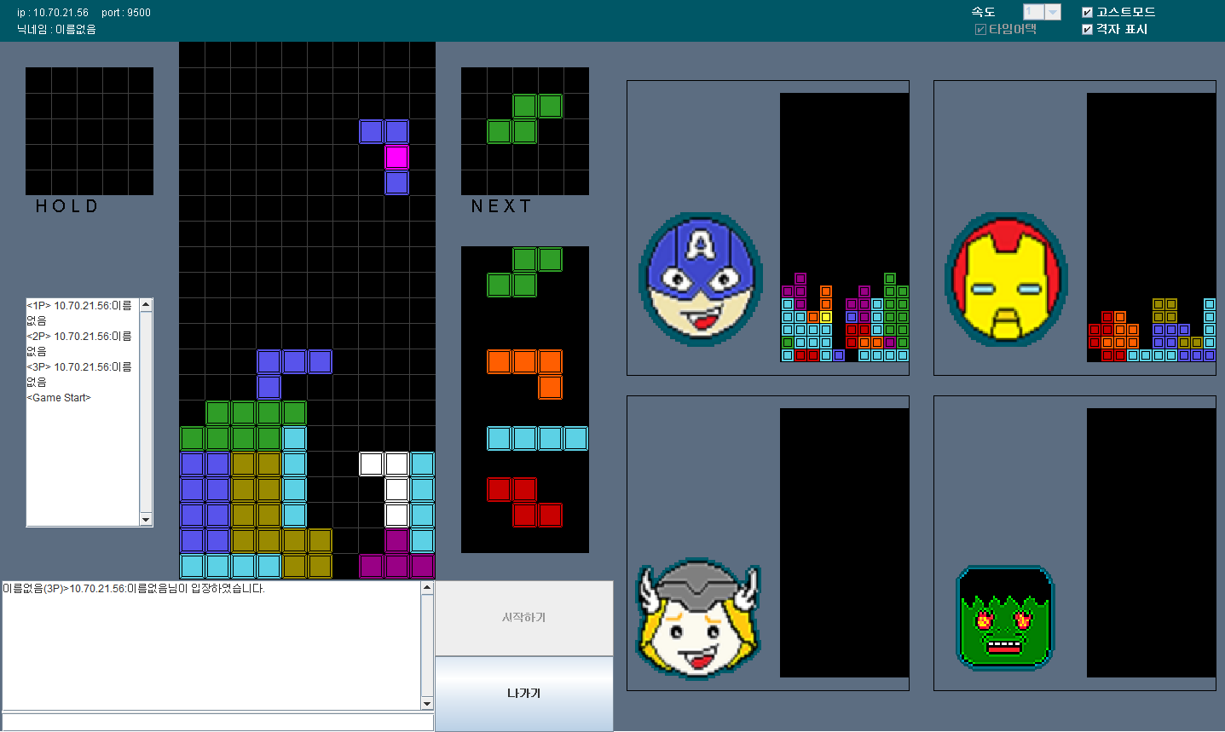
멀티 윈도우
- 최대 5명의 화면 공유 - 상대방의 화면을 참고하여 경쟁적인 게임환경 제공
- UX에 있어 기존의 게임보다 더 나은 환경 제공

Slide 13
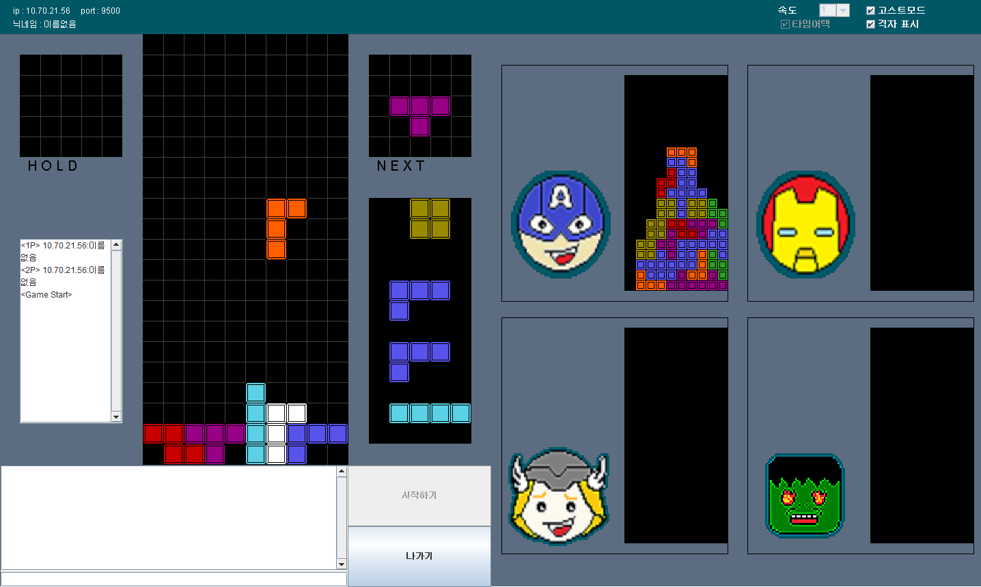
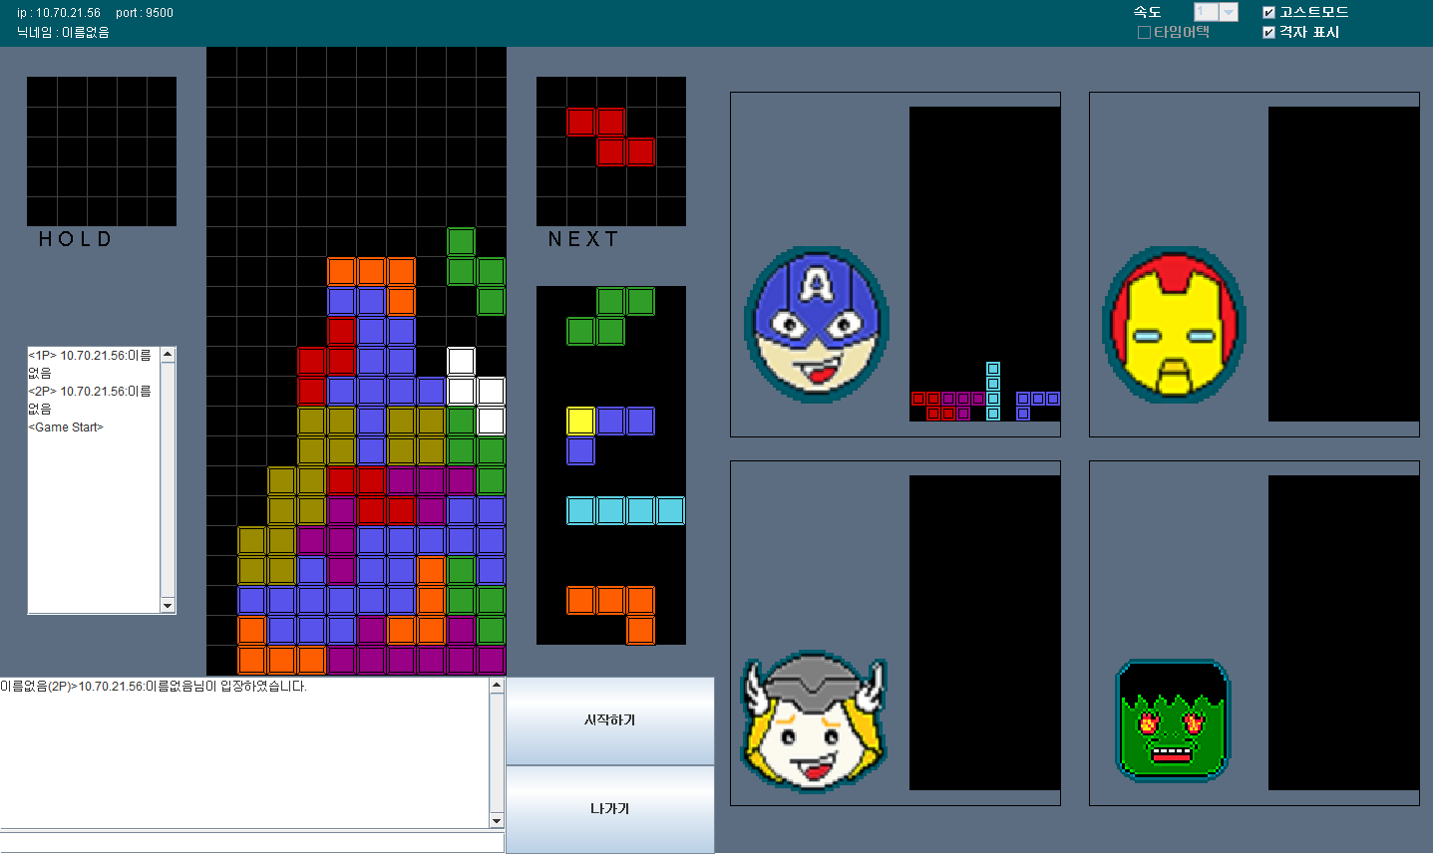
멀티 윈도우
2
1P
2인 플레이중 화면 - 최대 5명의 화면 공유 - 상대방의 화면을 참고하여 경쟁적인 게임환경 제공
2P

Slide 14
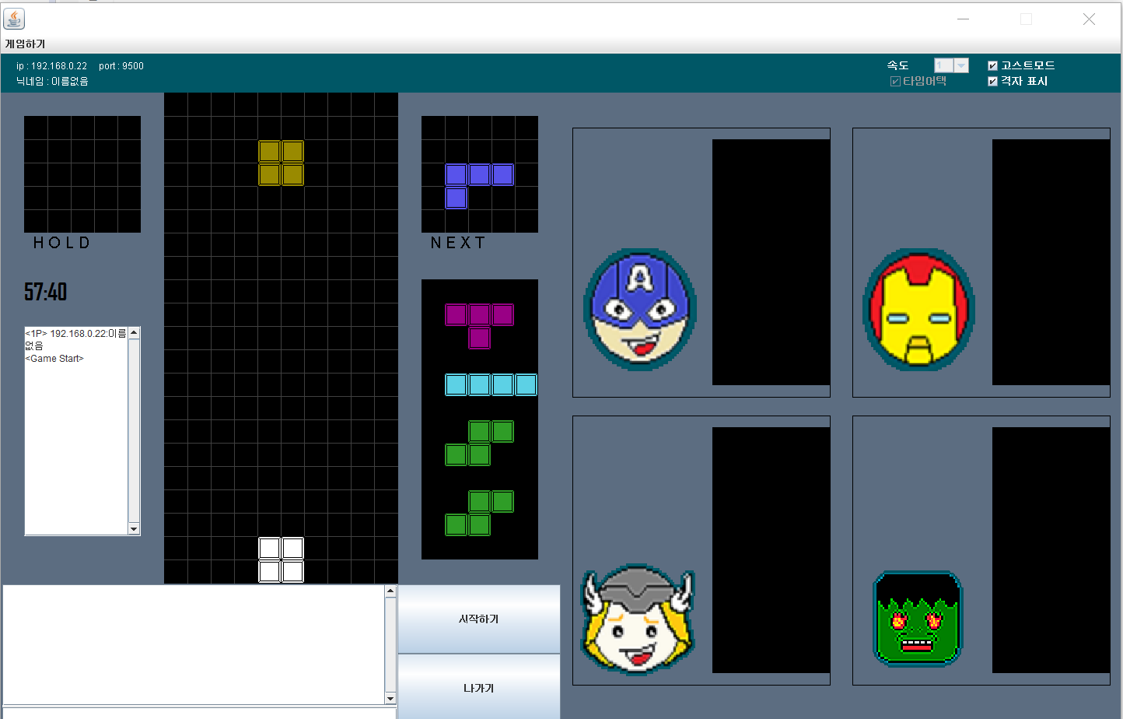



타임어택 모드
타임어택 모드 - 블록이 깨지게 될 경우 시간 추가 - 게임에서 이기기 위해선 빠른 블록 제거를 통한 콤보 공격 필요

Slide 15
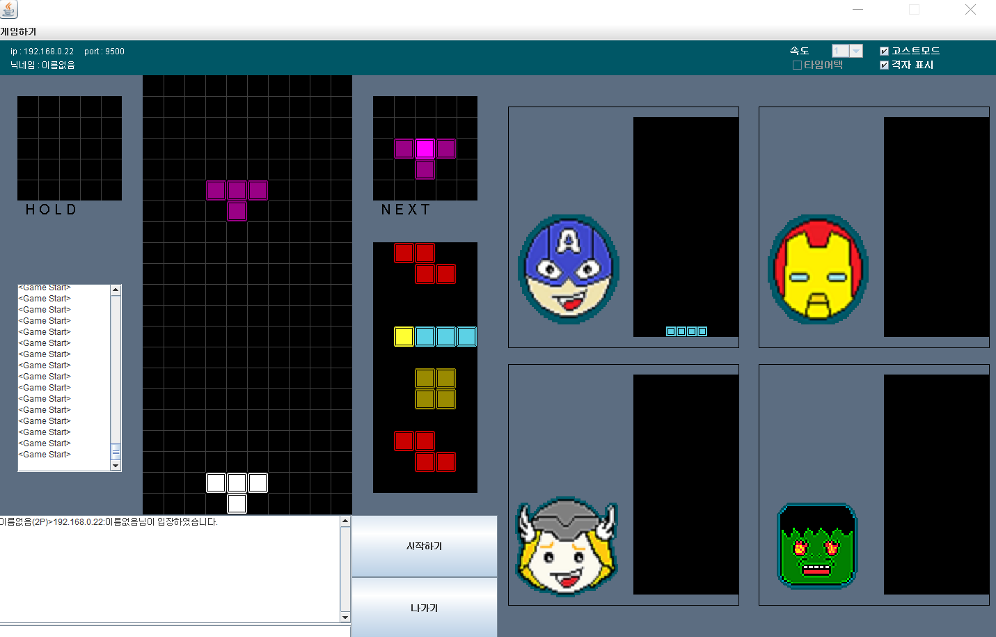
아이템 모드
아이템 모드 - 노랑색 블록 : 클리어 아이템 자신 화면의 모든 블록 제거 - 밝은 보라색 블록 : 블라인드 아이템
다른 모든 유저의 화면을 3초간 가림

Slide 16
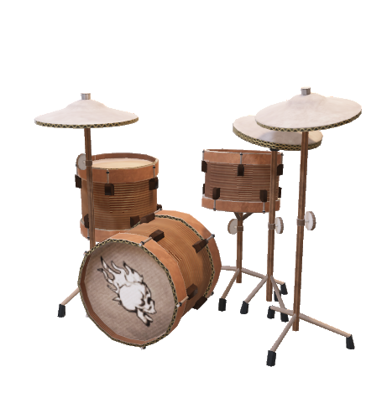
사운드 추가
사운드 추가 ( 강의실 환경상 청음 불가능 )
- BGM : 테트리스 게임과 어울리는 경쾌한 open lisence BGM 이용
각 이벤트에 따른 알맞은 소리 제작, 삽입 블록 착지, 아이템 사용, 게임종료

Slide 17
사운드 추가
사운드 추가 ( 강의실 환경상 청음 불가능 )
- BGM : 테트리스 게임과 어울리는 경쾌한 open lisence BGM 이용
각 이벤트에 따른 알맞은 소리 제작, 삽입 블록 착지, 아이템 사용, 게임종료 ☞ 밋밋하였던 처음의 게임보다 유저의 경험적 측면에서 더 나은 환경을 제공

Slide 18
소감 및 발전사항
깃 브랜치 활용의 필요성
브랜치에 대한 정확한 개념 불충분으로 마스터 브랜치만을 이용한 협업 ☞ 각자 맡은 파트를 구현 후 병합시 지속적인 충돌
오픈 소스를 활용하기 위한 코드 분석 능력 함양 필요
타인의 코드를 이용하기 위한 코드 분석 능력이 부족하여 초기 작업 시간 지체가 많이 되었음 ☞ 코드 분석을 빠르고 쉽게 할 수 있는 능력 배양이 필요
네트워크에 대한 지식 필요성
- 단순한 소켓 통신이 아닌 실제 환경(NAT 환경)에서 구현을 위한 지식이 필요

Slide 19
Questions ?

